Slide 1
Мастер-класс «Развиваем пальчики-улучшаем речь"
Воспитатели : Баландина Т.И.
Глазунова Н.В.
Осень - 2019 г

Slide 2
Цель.
Повышение компетентности родителей по использованию разных приемов и способов развития мелкой моторики руки у детей дошкольного возраста.
Задачи.
Показать вариативность методов развития мелкой моторики рук у детей.
Прививать навыки игрового взаимодействия родителей с детьми.
Передать опыт работы путем прямого комментированного показа последовательности действий, методов и приемов.
Создать условия для раскрытия творческого потенциала участников мастер – класса.

Slide 3
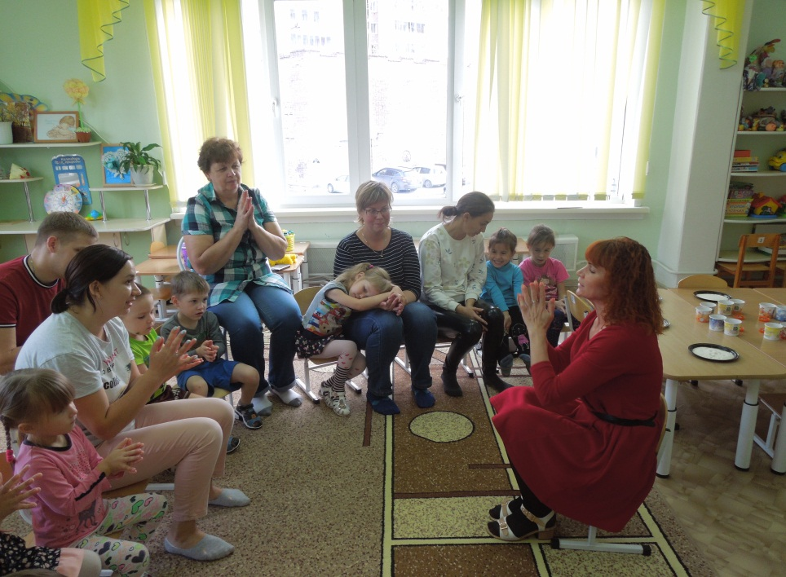
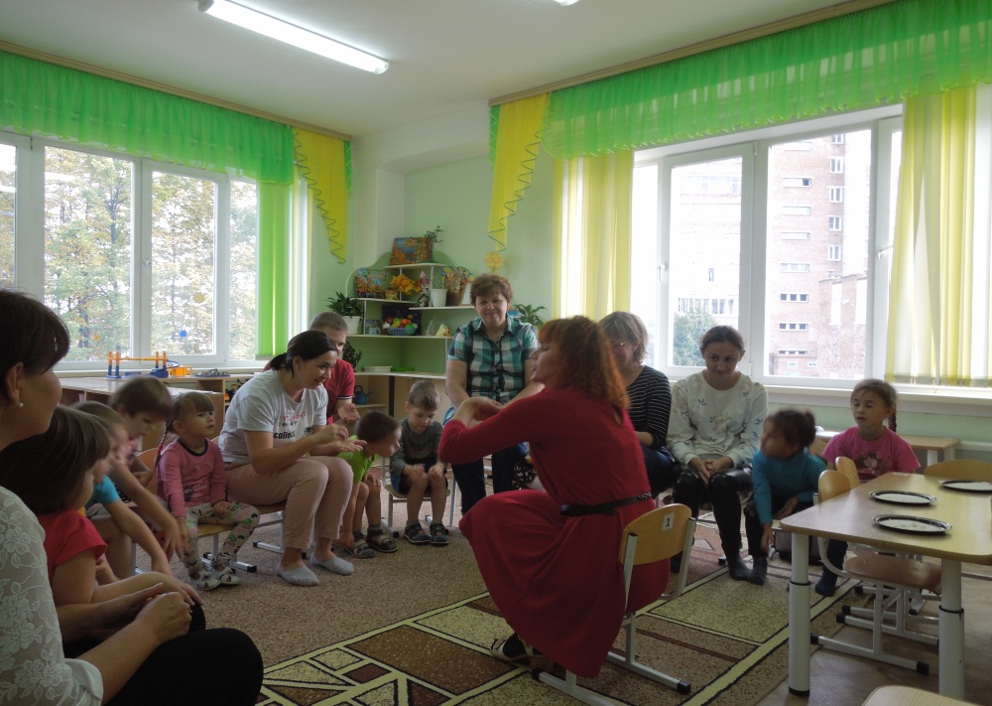
Сенсомоторное развитие в дошкольном возрасте составляет фундамент умственного развития, а умственные способности начинают формироваться рано и не сами собой, а в тесной связи с расширением деятельности, в том числе и в общей двигательной, и ручной. В связи с этим в системе воспитания и обучения детей предусмотрены специальные воспитательно-коррекционные мероприятия в данном направлении: физическое укрепление мышц кистей рук и развитие мелкой моторики.
Мелкая моторика рук - это разнообразные движения пальчиками и ладонями
Пальчиковые игры – новое направление в дошкольном воспитании. Пальчиковая гимнастика- это массаж и гимнастика для рук.
Цель пальчиковых игр – развитие мелкой и общей моторики дошкольников. Движение пальцев и кистей рук имеет особое стимулирующее воздействие. Восточные медики установили, что массаж большого пальца повышает функциональную активность головного мозга. Пальчиковые игры или гимнастика не только положительно воздействует на речевые функции, но и на здоровье ребенка. Физиологией установлено, что уровень развития речи зависит от степени сформированности мелкой моторики. Если движения развиты, то и речь будет в норме.

Slide 4
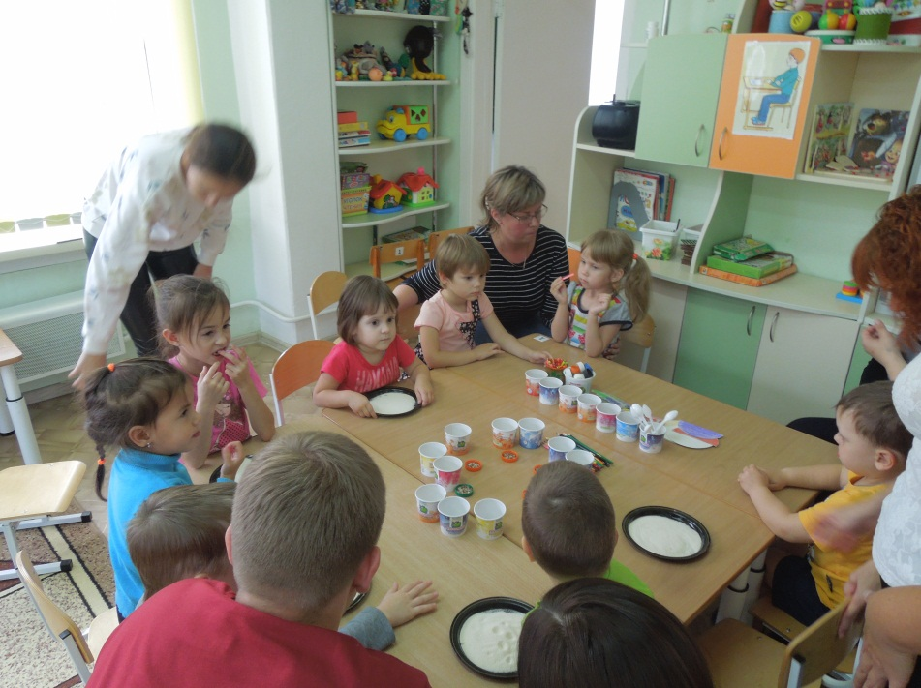
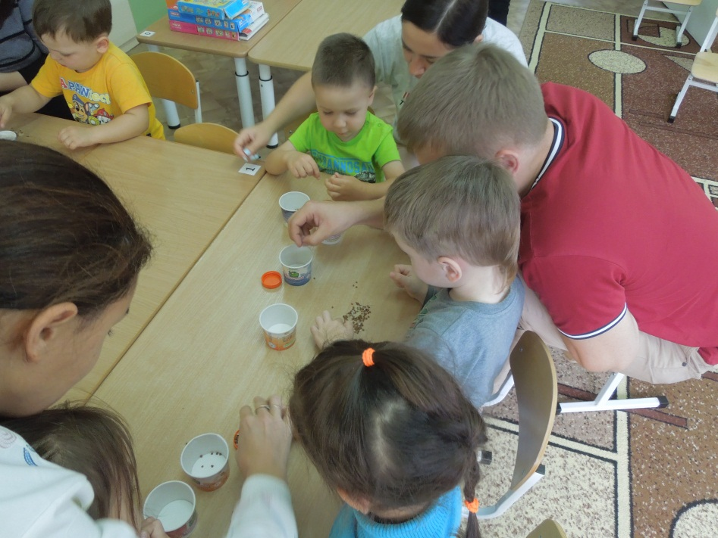
Очень хорошо данные методики вводить в минутки здоровья на занятиях или между ними, так как простые движения рук помогают убрать напряжение не только с самих рук, но и с губ, всего речевого аппарата, снимают умственную усталость и заторможенность после активной умственной работы.
Работа по развитию движения рук должна проводиться регулярно, только тогда, достигнете наибольший эффект от упражнений. Задания должны приносить ребенку радость, не допускайте скуки и переутомления.

Slide 6
Спасибо за внимание!

